Slide 1
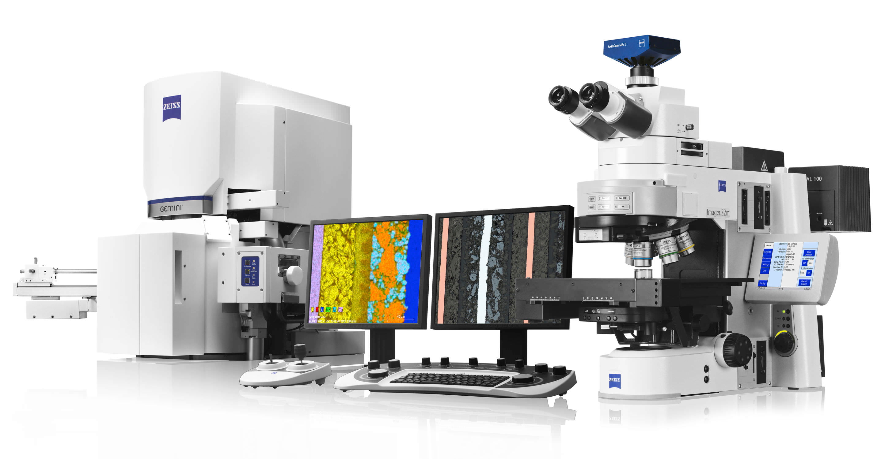
Taller Científico Nº1
PRACTICA DE LABORATORIO N° 1. EL MICROSCOPIO.

Slide 2
El microscopio.
EL microscopio es un instrumento óptico que aumenta la imagen de los objetos. En los últimos tres siglos ha permitido ampliar el campo de las investigaciones biológicas y se ha convertido en el instrumento básico para abrir nuevas fronteras en la biología. La lupa puede considerarse como el microscopio más simple y fue usada inicialmente por algunos investigadores para adquirir los primeros conocimientos del mundo microscópico. Posteriormente se perfeccionó y en la actualidad existen varios tipos de microscopios, algunos de ellos altamente especializados para una gran variedad de usos. Entre los diferentes tipos podemos citar: microscopio simple, compuesto y electrónico.

Slide 3
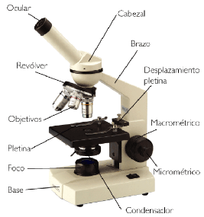
El microscopio, al aumentar la imagen de los objetos, nos permite analizar la estructura, forma y tamaño de diferente tipo de muestras. En esta practica se utilizará el microscopio compuesto en el cual se combinan dos lentes, el ocular y el objetivo, para aumentar la imagen.

Slide 4
Partes de un microscopio.
Base: Parte inferior del microscopio que hace contacto con la mesa.
Columna o Brazo: Estructura rígida situada en la parte posterior del microscopio, sostiene el tubo binocular y la platina, y sirve para transportarlo.
Tubo: Pieza vertical que sostiene el revólver y el lente ocular.
Revólver: Sistema giratorio localizado en la parte inferior del tubo, al cual se incorporan los lentes objetivos.
Tornillo macrométrico: Sirve para alejar o acercar el tubo y la platina, permite enfocar la imagen.
Tornillo micrométrico: Sirve para dar claridad a la imagen.
Platina: Lámina con un orificio central en donde se coloca la muestra que se desea observar.
Carro: Sistema de pinzas colocado encima de la platina. Sirve para desplazar la muestra hacía adelante y hacía atrás, y de derecha a izquierda.
Oculares: Lentes convergentes situados en la parte superior del tubo. Aumentan la imagen que proviene del objetivo. Su aumento es de 10X.
Objetivos: Lentes convergentes incorporados en la parte inferior del revólver. Aumenta la imagen del objeto observado.
Condensador: Sistema de lentes convergentes encargados de concentrar los rayos de luz en el centro del orificio de la platina. Sirve para enfocar la luz hacia el objeto que se va a examinar.
Diafragma o Iris: Esta situado debajo de la platina, inmediatamente debajo del condensador. Sirve para regular la entrada de luz al condensador y se acciona mediante una palanca.
Fuente de luz: Bombilla o espejo incorporado al microscopio.

Slide 5
CUESTIONARIO
¿Porque es útil el microscopio?
¿Cuales son los principales cuidados que se deben tener en cuenta en el uso del microscopio?
Dibuje el microscopio compuesto señalando sus partes básicas

